Slide 1
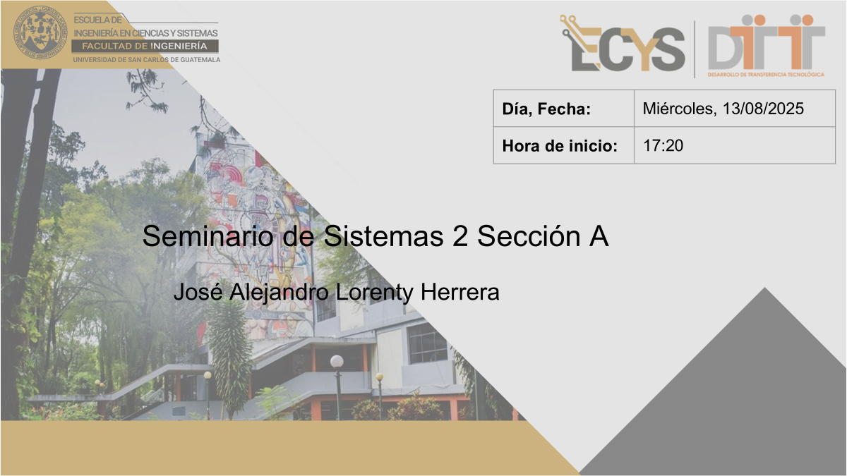
19/01/2026
17:20-19:00
[0773] MANEJO E IMPLEMENTACIÓN DE ARCHIVOS - D
Natalia Mariel Calderón Echeverría

Slide 2


Semana de Diagnostico
Manejo e Implementación de Archivos
Escuela de Ingenieria de Ciencias Y Sistemas
Facultad de Ingenieria
Universidad de San Carlos de Guatemala

Slide 3



Recursos
1. Presentación del tutor
github user: nxz7
2. Evaluación de Conocimientos Previos
3. Presentación de los Estudiantes
4. Senso de Horarios de Calificación
5. Programa del Curso
6. Evaluación de Conocimientos del Curso Actual
7. Tarea de fortalecimiento académico

Slide 4
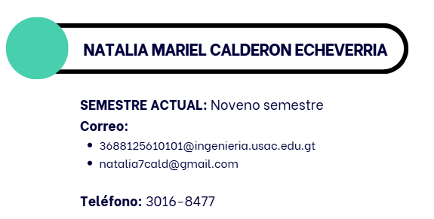

1. Presentación del tutor
Experiencia
Intereses
GITHUB: nxz7

Slide 5

2. Evaluación de Conocimientos Previos
*Codigo*

Slide 6

Nombre de la actividad: | Conociemiento Previo
Cantidad de participantes:
Doy fe que esta actividad está planificada en dtt (Sí/No):
Hora de inicio:
Hora de fin:
Duración (min): | 25
Participantes: llenar las siguientes cajas de texto (tomar información del chat del meet)

Slide 7

3. Presentación de estudiantes
5 estudiantes
Nombre
Cursos que está llevando
Expectativas del curso
¿Estás familiarizado con Linux?

Slide 8

4. Senso de Horarios de Calificación
Disponibilidad de horario

Slide 9
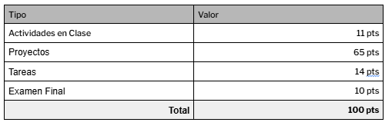
5. Programa del Curso
*se va a presentar/explicar el programa y voy a añadir la distribucion de puntos a la presentacion*

Slide 10
6. Conocimientos del curso actual
*Codigo*

Slide 11
Nombre de la actividad: | ConocimientoActual
Cantidad de participantes:
Doy fe que esta actividad está planificada en dtt (Sí/No): | Si
Hora de inicio:
Hora de fin:
Duración (min): | 15
Participantes: llenar las siguientes cajas de texto (tomar información del chat del meet)

Slide 12
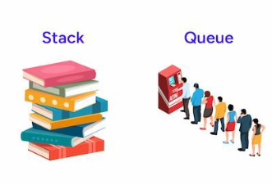
7. Tarea de fortalecimiento académico
Enunciado en la parte de SemanaDiagnostico
Representacion de los datos

Slide 13

¿DUDAS?

Slide 14
¡GRACIAS POR SU ATENCIÓN!
RECUERDA QUE TENEMOS NUESTRO FORO SEMANAL DONDE PUEDES CONSULTAR CUALQUIER DUDA QUE TE SURJA EN LA SEMANA

